Slide 1

УРОК ЛИТЕРАТУРЫ

Slide 2
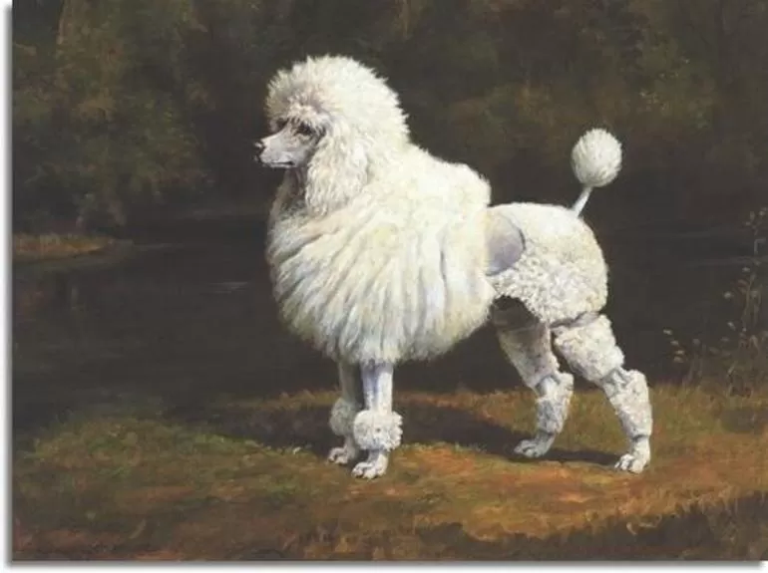


Slide 3
Пудель
Пудель — порода, которая на данный момент относится преимущественно к группе декоративных собак. Изначально пудель являлся рабочей собакой, в частности использовался на охоте.
Пудель занимает второе место в рейтинге самых умных пород, составленном доктором Стенли Кореном, после бордер-колли]. Пудели умеют приспосабливаться практически к любому климату.
Продолжительность жизни пуделей составляет от 10 до 18 лет.
В XVIII веке крупные пудели активно использовались в военных действиях, в основном для поиска раненых и обеспечения полевой связи. В России пуделей также использовали как рабочую породу, в основном охота с пуделем шла на уток. Также пудель может использоваться как пастушья собака.
Пудели являются любимцами многих известных людей.

Slide 4

Бетховен написал элегию на смерть своего любимца.
Г. Гейне сочинил стихотворение «Добродетельная собака»,
а перу
А. И. Куприна принадлежит трогательный рассказ «Белый пудель».

Slide 5
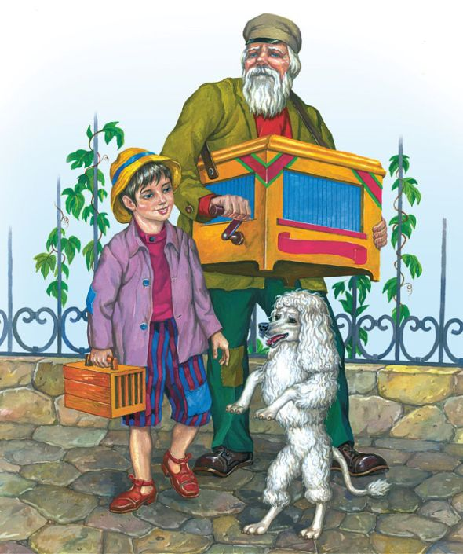
Тема урока: «Верность дружбе» в произведении А.И. Куприна «Белый пудель»

Slide 6
ТЕСТ КОМАНДА 1
1. Где происходят события в рассказе ?
А) В Подмосковье Б) В Крыму В) В провинциальной деревне
2. Кто является главными героями произведения? А) Дед Мазай Б) Сережа, дедушка, пудель В) Бэтмен
3. Являются ли главные герои родственниками?
А) Нет, дед взял мальчика у сапожника Б) Они дедушка и внук В) Да, отец и сын
4. Чем занимаются герои рассказа?
А) Снимают ролики для Тик-Ток Б) Являются мошенниками В) Зарабатывают на жизнь выступлениями
5. О каком музыкальном инструменте идет речь «Кормила она нас с тобой… до сих пор, Бог даст и еще прокормит» ?
А) Электрогитара Б) Шарманка В) Труба
ТЕСТ КОМАНДА 2
1. Почему на последней даче захотели купить пуделя?
А) У пуделя красивые глазки Б) Трилли потребовал собаку В) Узнали в собаке своего питомца
2. Почему дедушка отказался продать собаку?
А) Предлагали маленькую цену Б) Не захотел, чтобы собака досталась злым людям В) Не мог продать верного друга
3. Почему дедушка не пошел жаловаться властям, когда собаку украли?
А) Был занят – играл на шарманке Б) У дедушки не было паспорта В) Решил, что собака ему больше не нужна
4. Что произошло в финале рассказа?
А) Мальчик возвращает пуделя Б) Дедушка и мальчик оставляют собаку В) Дедушка не выдержал утраты собаки и умер
5. Чему учит рассказ «Белый пудель» ? А) Все можно купить за деньги Б) Как дрессировать собак В) Верности и дружбе

Slide 7
Ответы к тесту
КОМАНДА 1
1. Б) В Крыму
2. Б) Сережа, дедушка, пудель
3. А) Нет, дед взял мальчика у сапожника
4. В) Зарабатывают на жизнь выступлениями
5. Б) Шарманка
КОМАНДА 2
1. Б) Трилли потребовал собаку.
2. В) Не мог продать верного друга
3. Б) У дедушки не было паспорта
4. А) Мальчик возвращает пуделя
5. В) Верности и дружбе

Slide 8


Slide 9
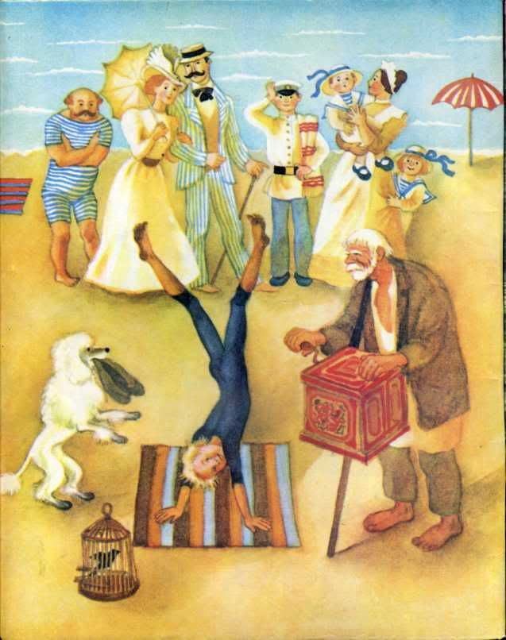
Какие качества героев
раскрываются в рассказе ?

Slide 10
Исследовательская работа в группах
Команда № 1
1. Восхищение Сережи природой.
2. Избалованность Трилли.
Команда № 2
1. Отчаяние дедушки Лодыжкина.
2. Смелость Сережи.

Slide 11

Найдите значение
этих слов в
толковом
словаре
Восхищение
Избалованность
Отчаяние
Смелость

Slide 12

Интерактивная игра «МИКРОФОН»
1. Как вы считаете, чего в жизни нельзя купить?
2. Чем вам понравилось произведение?
3. Чему нас учит рассказ?
4. Хотели бы вы иметь такого друга, как Сережа?
5. У кого из вас дома есть собака, коротко расскажите о ней?

Slide 13

Найдите в тексте и запишите в тетрадь, какие качества бродячих артистов раскрываются в рассказе
«Белый пудель» ?

Slide 14


